Slide 1

CHÀO MỪNG CÁC CON ĐẾN VỚI TIẾT HỌC TRỰC TUYẾN
MÔN TOÁN- LỚP 3

Slide 2

Thứ hai ngày 27 tháng 12 năm 2021
Toán
Tính giá trị của biểu thức (tiếp theo- tr 81)

Slide 3


Yêu cầu cần đạt:
Biết tính giá trị của biểu thức có dấu ngoặc () và ghi nhớ qui tắc tính giá trị của biểu thức dạng này. Biết vận dụng vào làm bài tập.
Phát triển năng lực tư duy toán học, phẩm chất cẩn thận, chăm chỉ.

Slide 4

(30 + 5) : 5
=
: 5
3 x (20 – 10)
=
3 x
35
= 7
10
= 30
Khi tính giá trị của biểu thức có dấu ngoặc ( ) thì trước tiên ta thực hiện các phép tính trong ngoặc.

Slide 5
Bài 1: Tính giá trị biểu thức:
a) 25 – (20 – 10)
– 10
b) 125 + (13 + 7)
+ 20
= 25
= 125
= 15
= 145
80 – (30 + 25)
- 55
416 – (25 – 11)
= 80
= 416
– 14
= 25
= 402

Slide 6
Bài 2: Tính giá trị biểu thức:
a) (65 + 15) x 2
x 2
b) (74 – 14) : 2
: 2
= 80
= 60
= 160
= 30
48 : (6 : 3)
: 2
= 48
81 : (3 x 3)
= 81
: 9
= 24
= 9

Slide 7
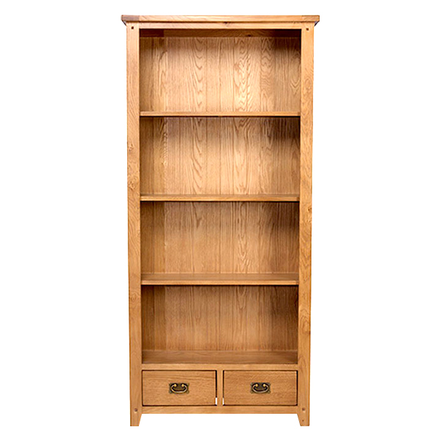
Bài 3: xếp đều vào biết rằng mỗi ngăn có số sách như nhau?
Có 240 quyển sách
2 tủ, mỗi tủ có 4 ngăn.
Hỏi mỗi ngăn có bao nhiêu quyển sách,
… quyển sách?
Cách 1:
- Tìm tổng số ngăn sách trong cả 2 tủ.
- Tìm số sách trong từng ngăn.
Cách 2:
- Tìm số sách trong mỗi tủ.
- Tìm số sách trong từng ngăn.
240 quyển sách

Slide 8
Bài 3: Có 240 quyển sách xếp đều vào 2 tủ, mỗi tủ có 4 ngăn. Hỏi mỗi ngăn có bao nhiêu quyển sách, biết rằng mỗi ngăn có số sách như nhau?
Cách 1:
Giải
Số ngăn sách cả hai tủ có là:
4 x 2 = 8 (ngăn)
Số quyển sách mỗi ngăn có là:
240 : 8 = 30 (quyển)
Đáp số: 30 quyển sách
Cách 2:
Giải
Số quyển sách trong mỗi tủ là:
240 : 2 = 120 (quyển)
Số quyển sách mỗi ngăn có là:
120 : 4 = 30 (quyển)
Đáp số: 30 quyển sách

Slide 9



DẶN DÒ
Hoàn thành bài tập ( nếu chưa xong)
- Luyện tập thêm trong sách bài tập.
- Chuẩn bị bài sau: Luyện tập ( tr 82)

Slide 10
CHÚC CÁC EM CHĂM NGOAN, HỌC TỐT.

